Slide 1
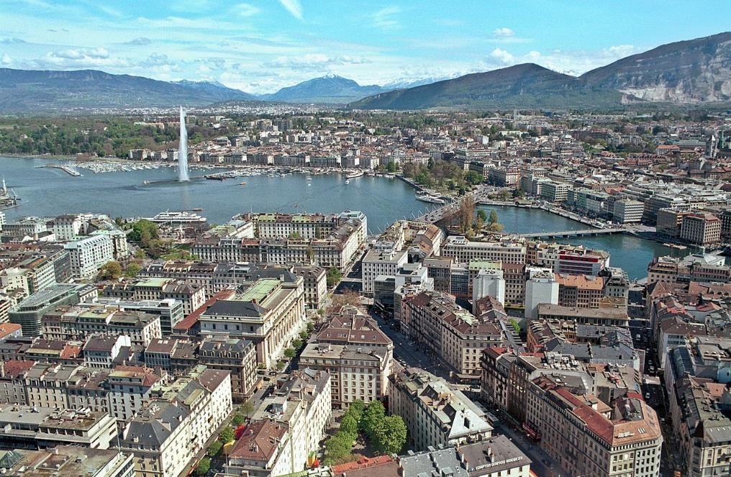
Photos Mixtes
Genève

Slide 2
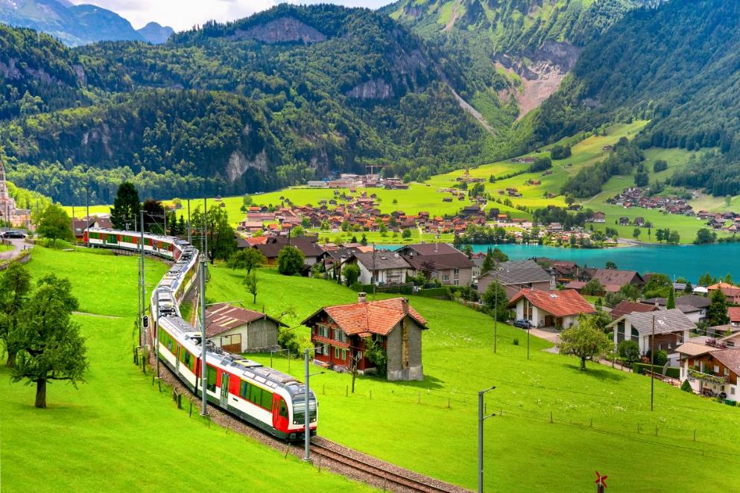
La Suisse, ce pays enchanteur où le chocolat, le fromage et les montres sont rois.

Slide 3
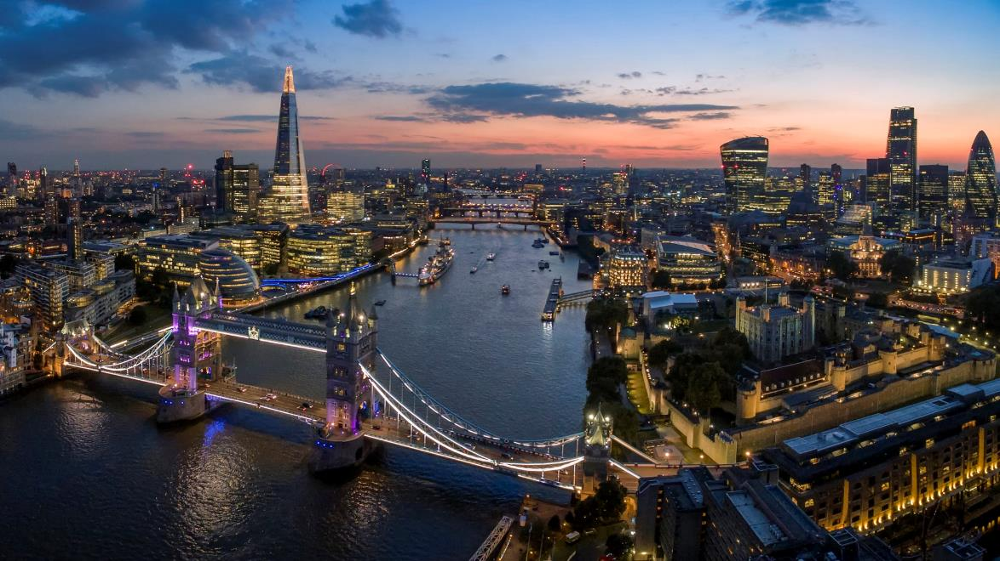
Londres est la capitale et plus grande ville du Royaume-Uni.

Slide 4
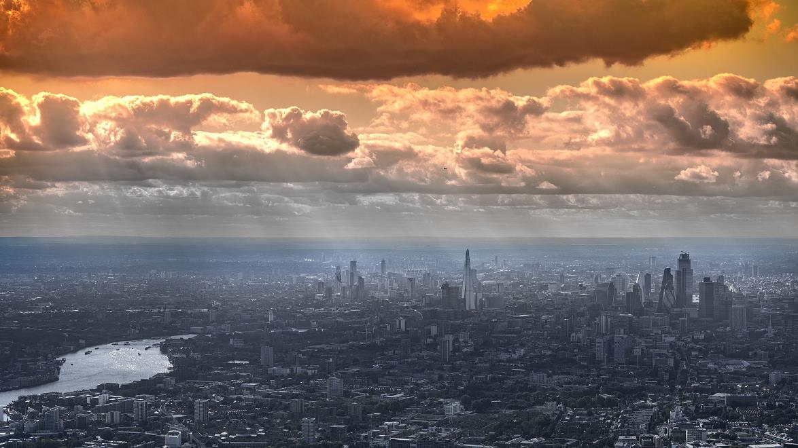
Vue aérienne de Londres en 2019.

Slide 5
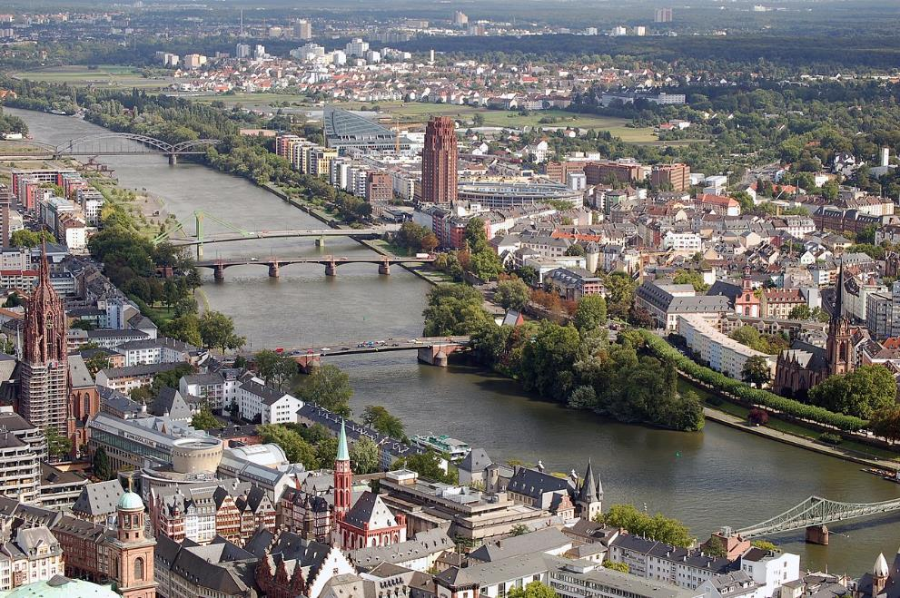
Ponts traversant le Main. –Allemagne -

Slide 6
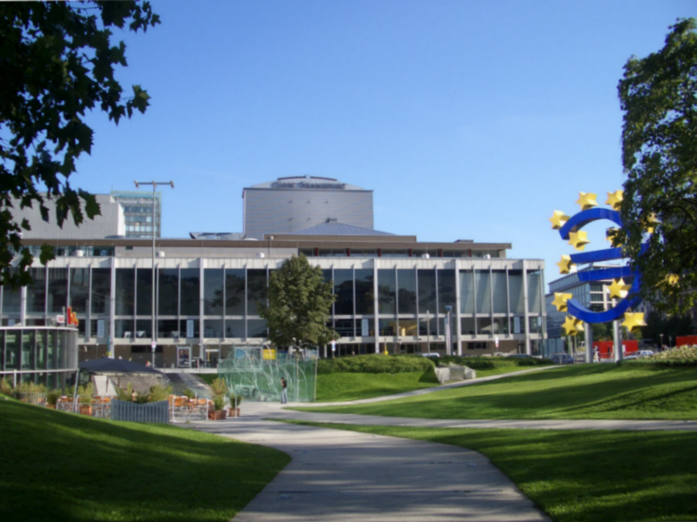
L'opéra de Francfort (Schauspielhaus).

Slide 7
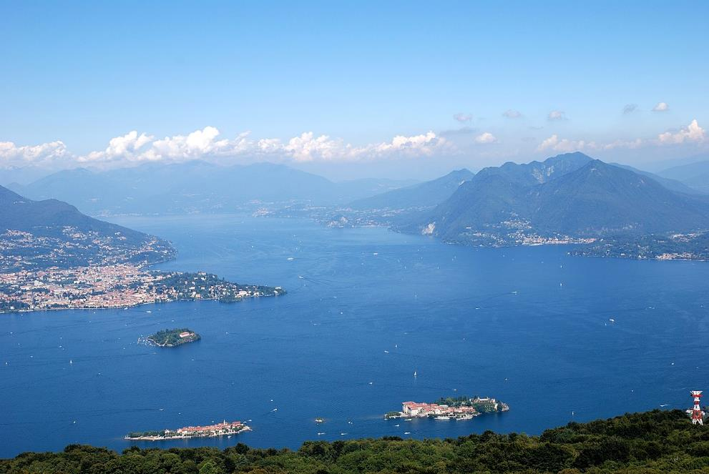
Lac Majeur, l'un des lacs préalpins.

Slide 8
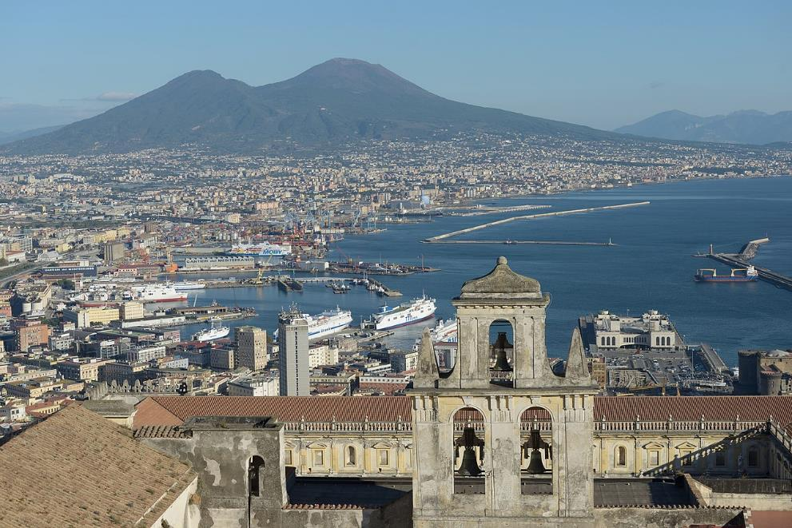
Naples et sa célèbre baie, veillée par le Vésuve.

Slide 9
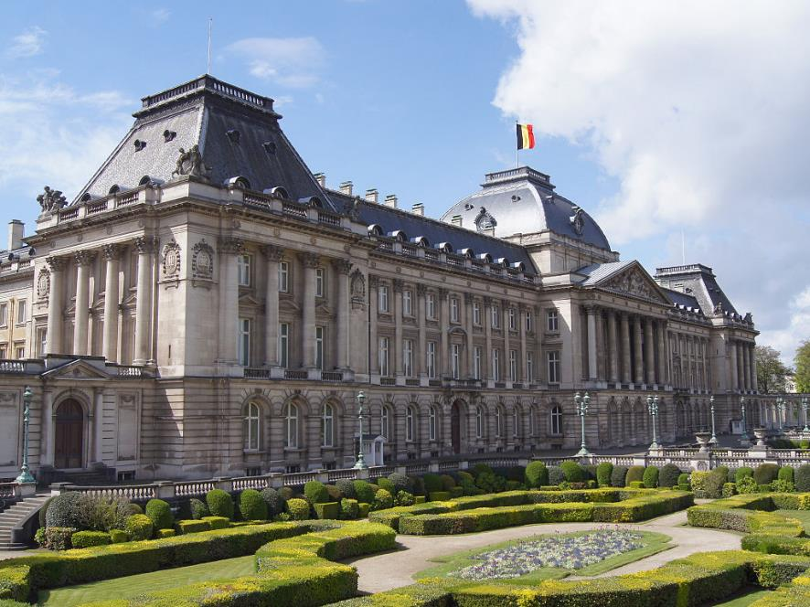
Palais Royal de Bruxelles

Slide 10
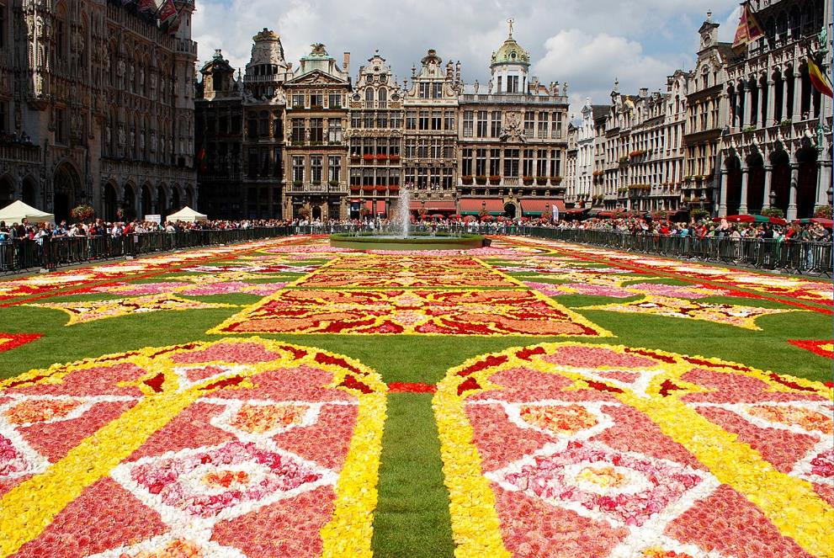
Grand Place Bruxelles

Slide 11
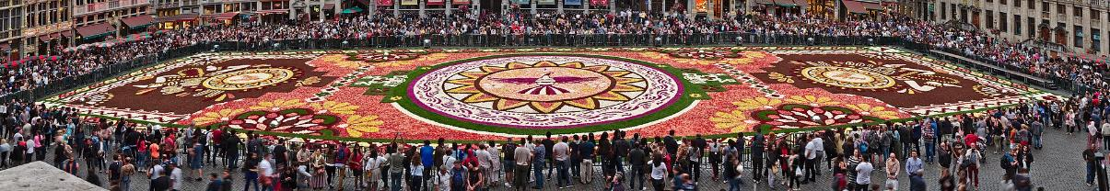
Tapis de Fleurs Grand Place

Slide 12
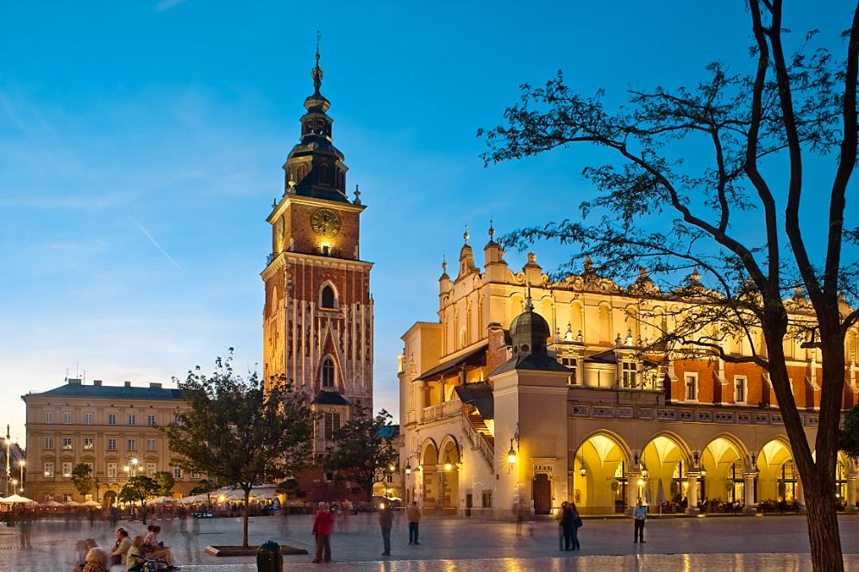
Place du marché principal de Cracovie.- Pologne

Slide 13
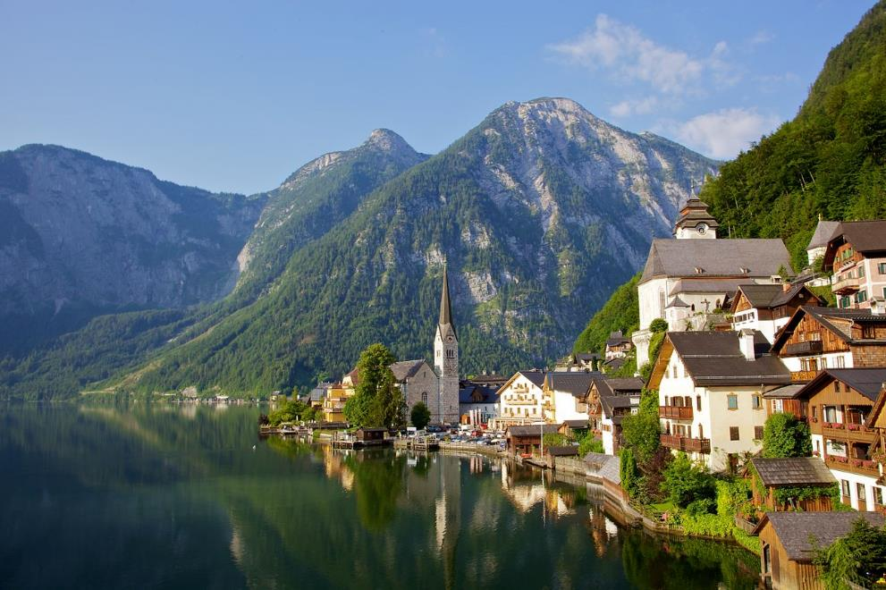
Hallstatt, Autriche

Slide 14
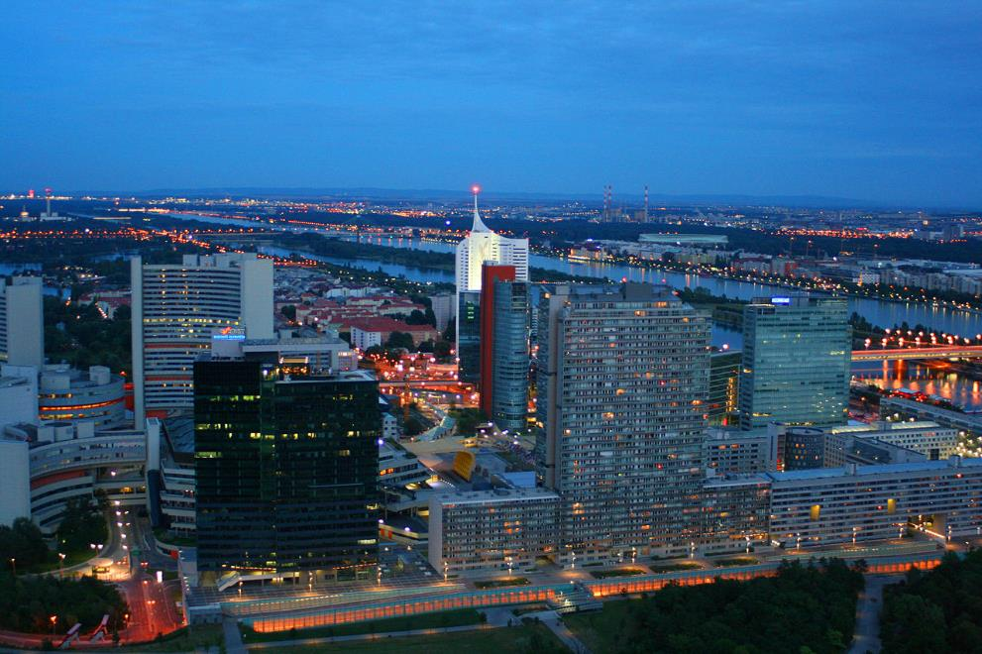
Panorama urbain de Vienne.

Slide 15
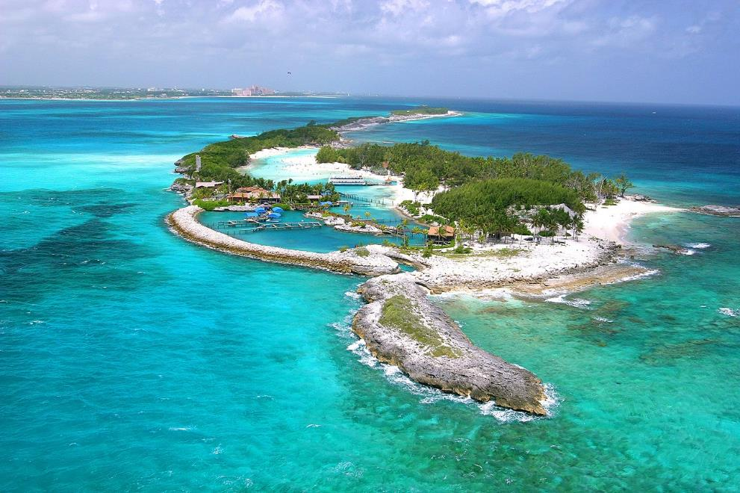
Prise de vue aérienne de l'île Blue Lagoon- Bahamas

Slide 16
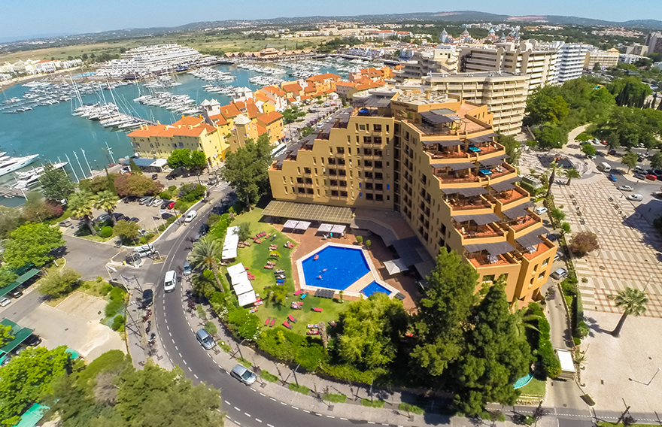
Une vue de Vilamoura , de sa marina et de ses hôtels -Portugal

Slide 17
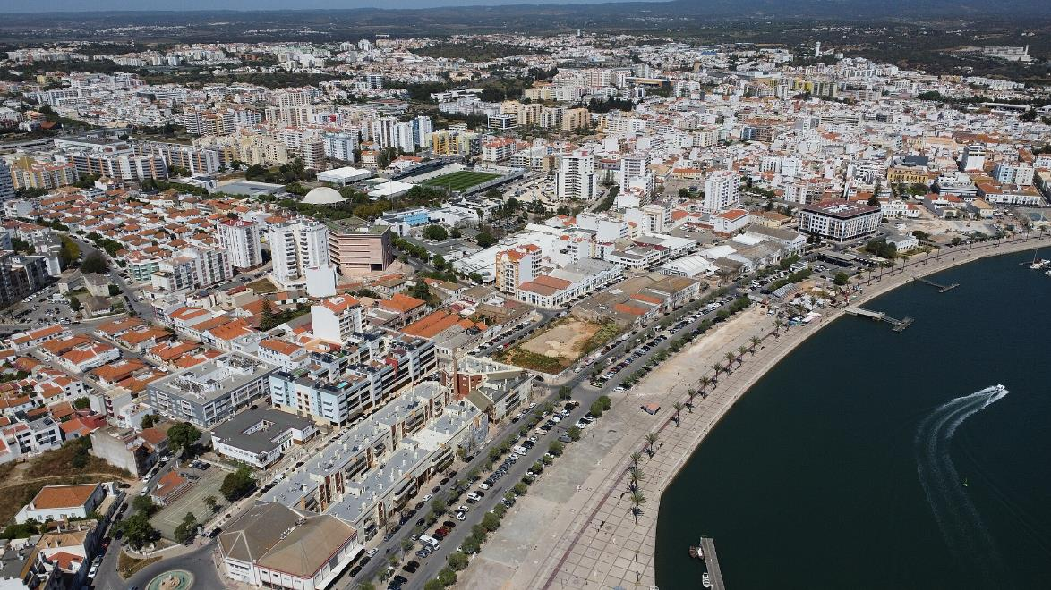
Vue aérienne de Portimão, en Algarve - Portugal.

Slide 18
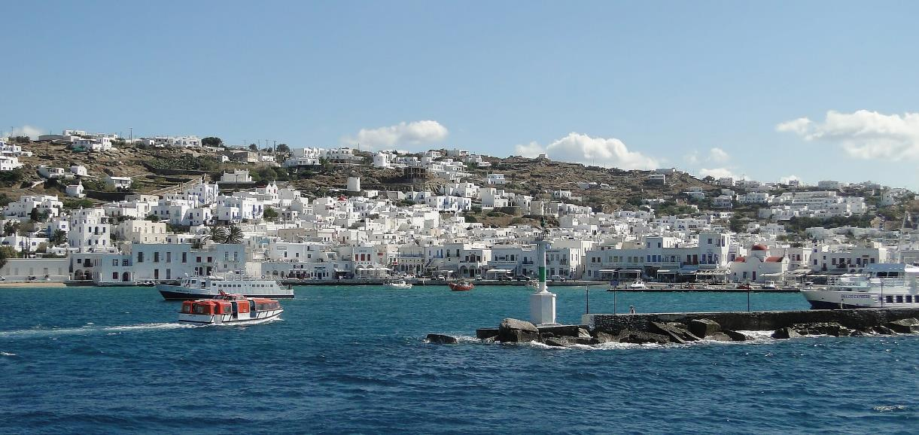
Vieux port de Mykonos. -Grèce

Slide 19
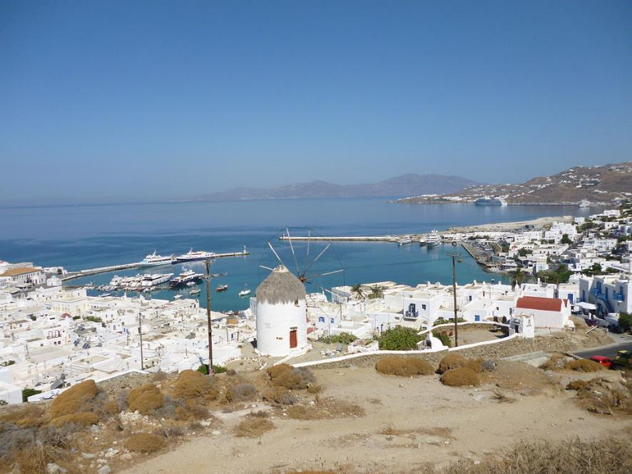
: Moulin à vent de Bonis, Mykonos, Grèce

Slide 20
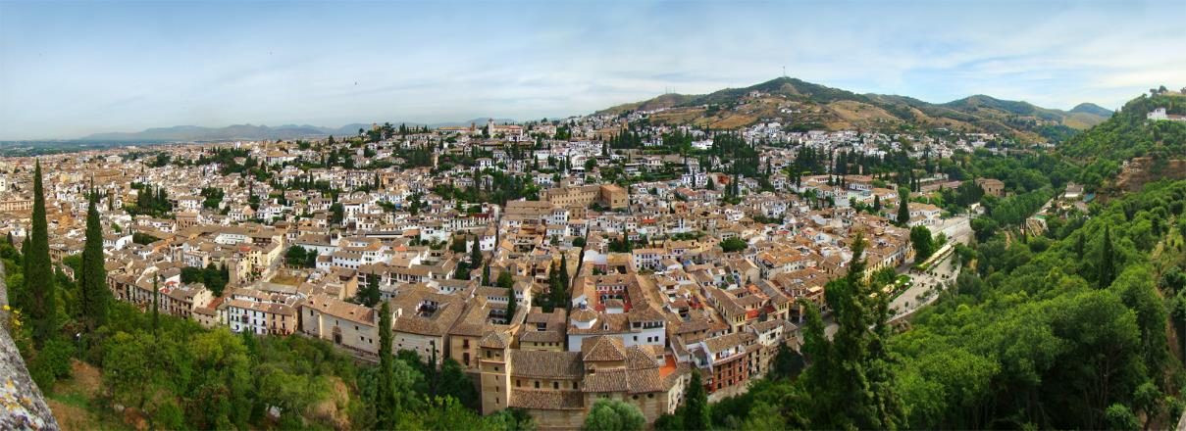
Vue panoramique de Grenade depuis l'Alhambra.

Slide 21
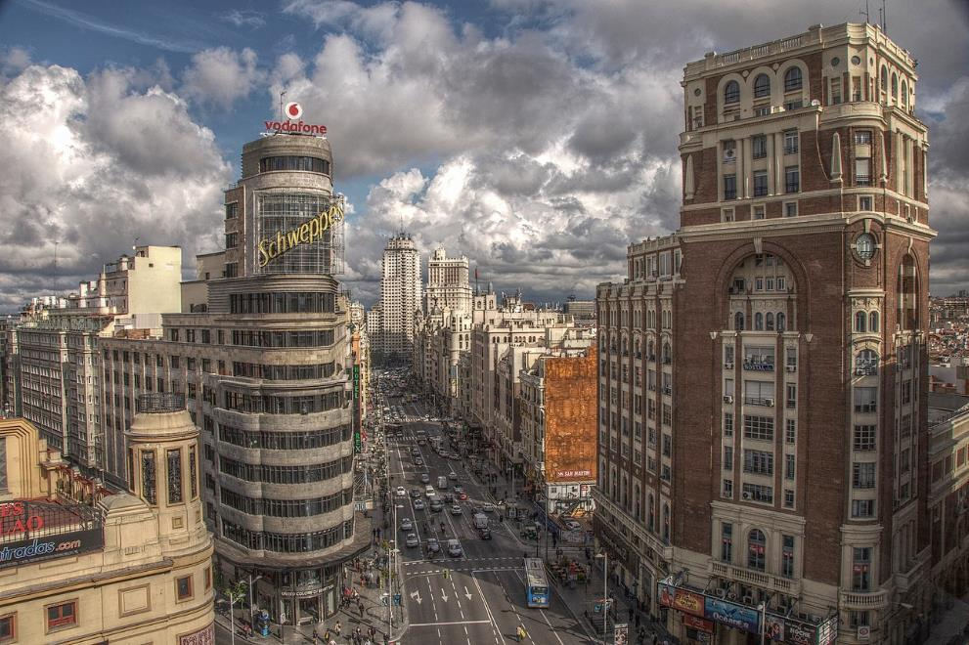
Gran Vía (Madrid)

Slide 22
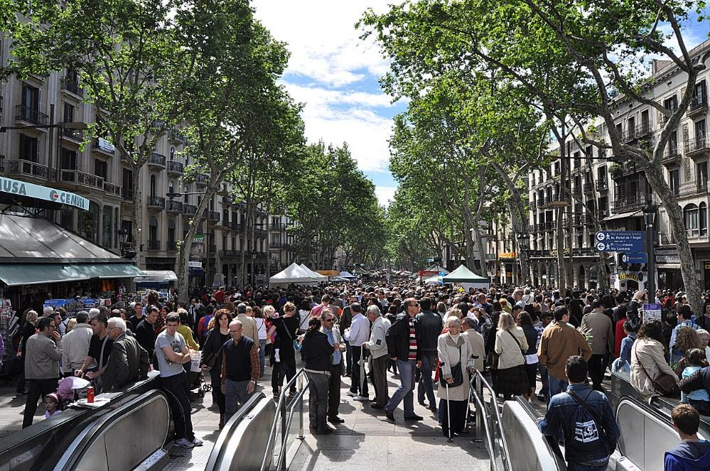
Diada de Sant Jordi 2011: La Rambla de Barcelone.

Slide 23
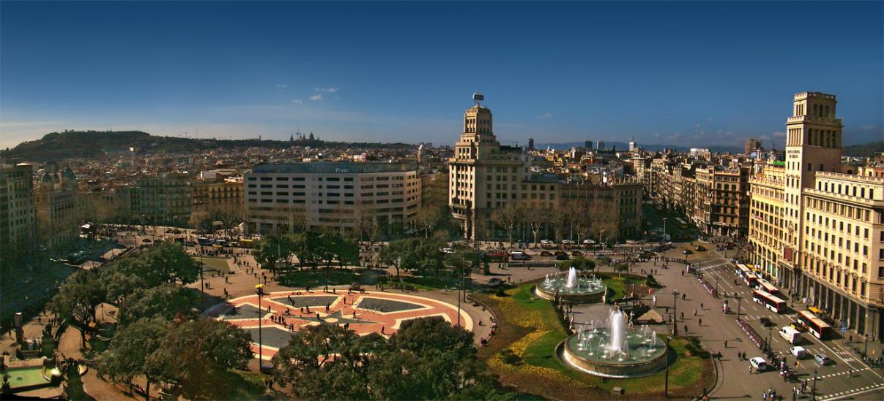
Plaça Catalunya, Barcelone, Catalogne, Espagne. Panorama vu vers l'ouest. Au fond à gauche, Montjuïc avec les installations olympiques.

Slide 24
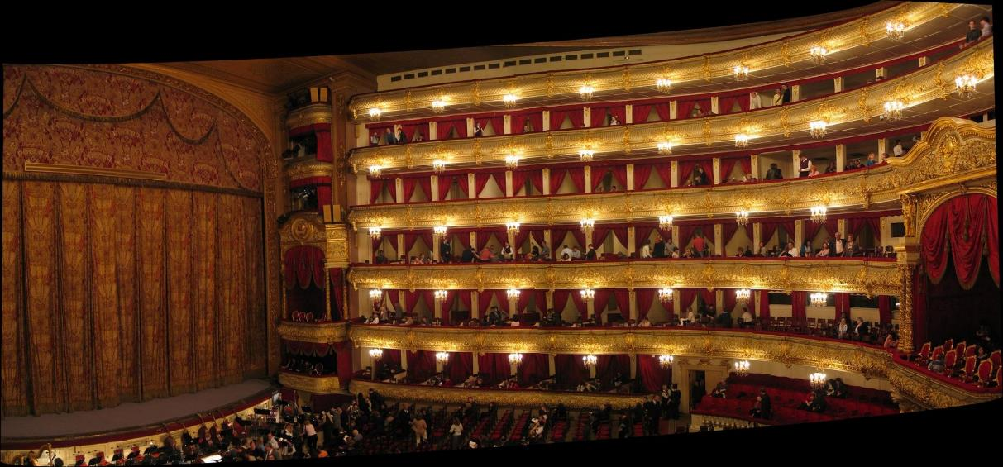
Intérieur du théâtre Bolchoï – Russie

Slide 25
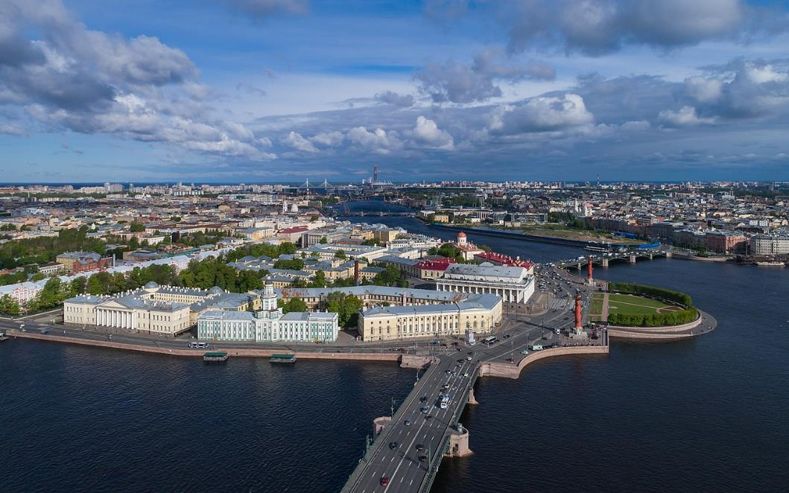
la flèche de l'île Vassilievski à Saint-Pétersbourg (Russie).

Slide 26
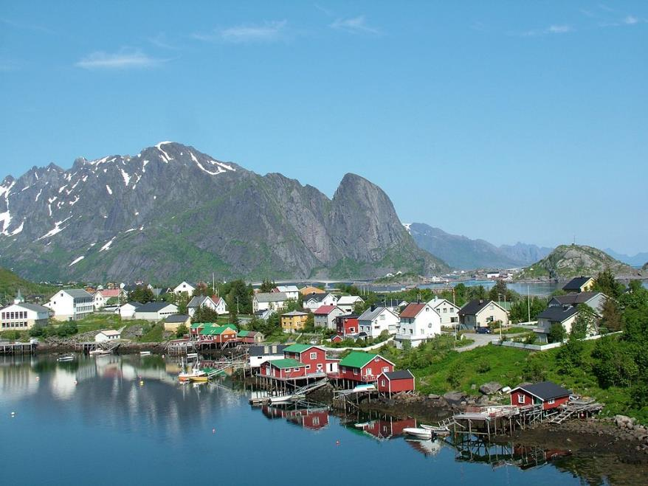
Reine Lofoten – Suède -

Slide 27
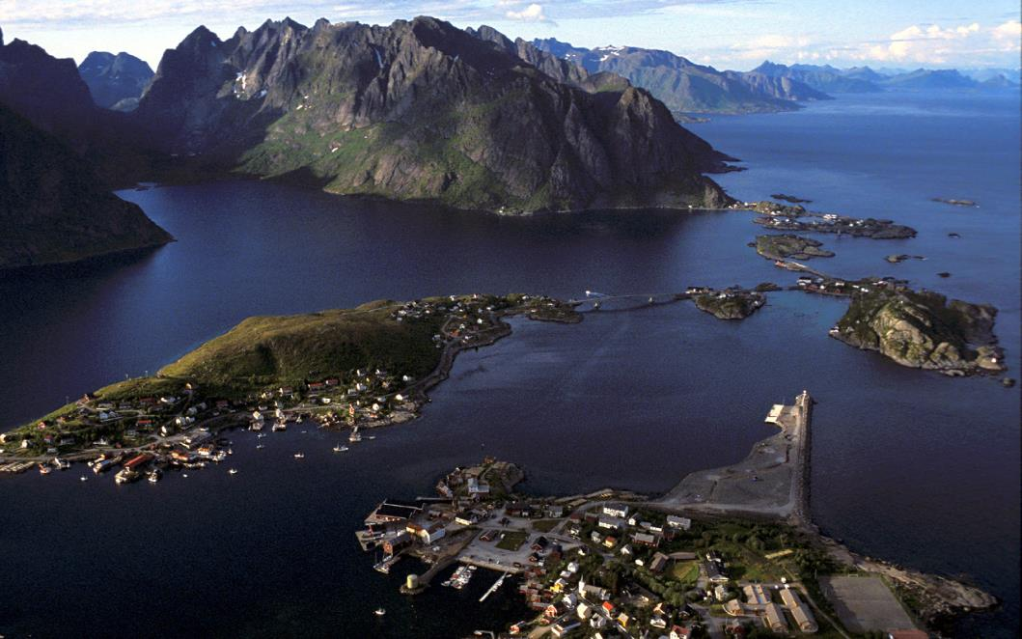
, Lofoten, Norvège . Vu du sommet de Reinebringen - Suède

Slide 28
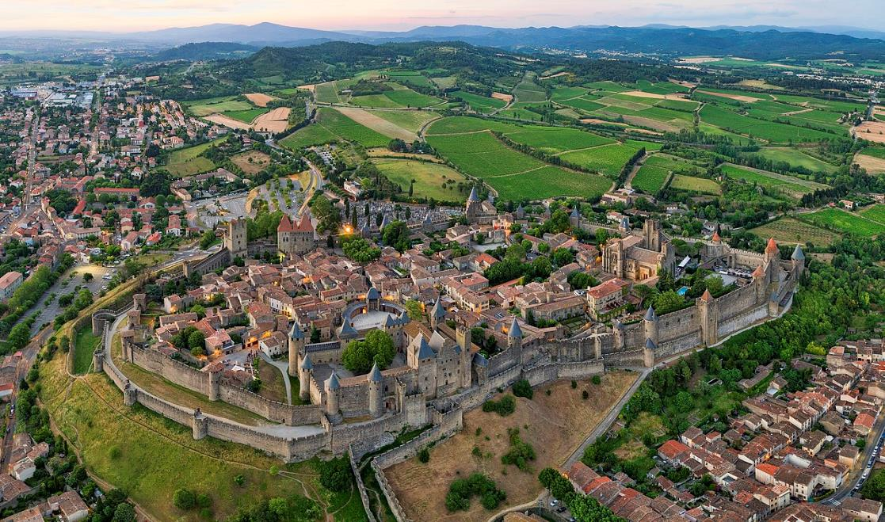
panorama aérien de la Cité de Carcassonne - France

Slide 29
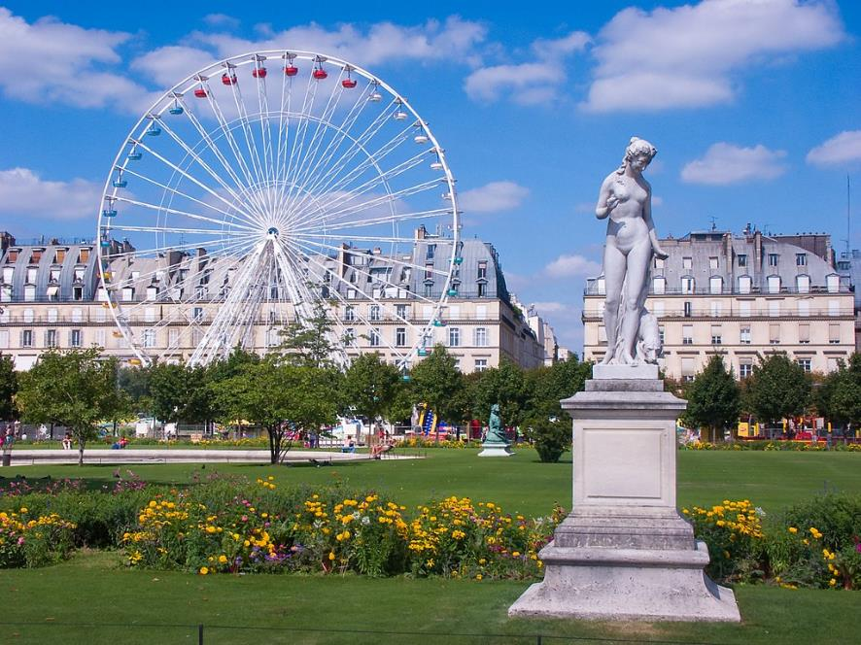
Grande roue dans le jardin des Tuileries avec autres jeux divers - Paris

Slide 30
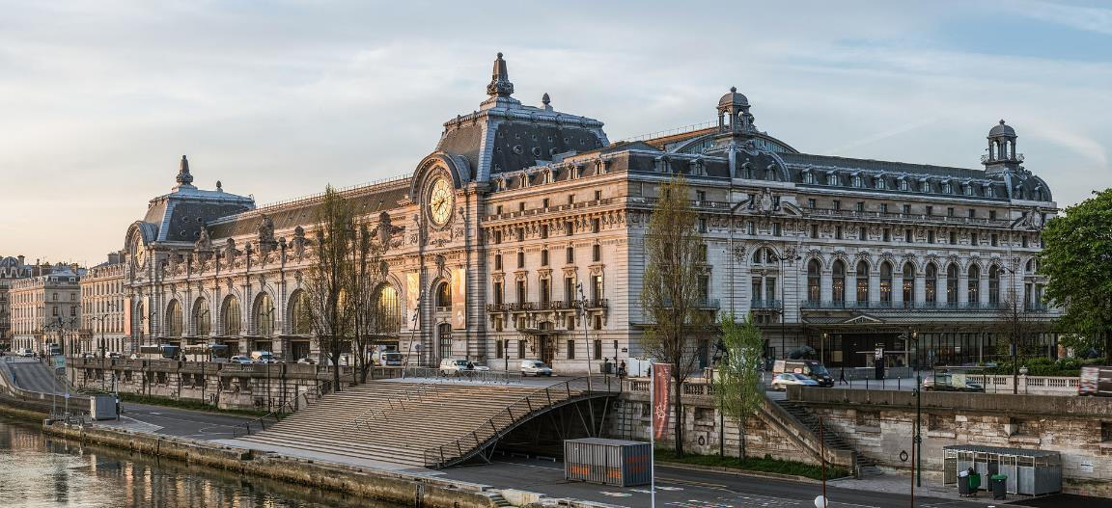
Musée d'Orsay, vue Nord-Ouest, Paris 7e

Slide 31
Lorient Vous A Présenté Des Photos Mixtes
Merci de Votre Viste
Les Images Et Le Son Du Net
Daniel

